Slide 1
Rutas Baja Express
¿Cansado de filas eternas para comprar boletos?
1

Slide 2
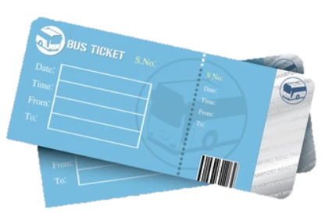
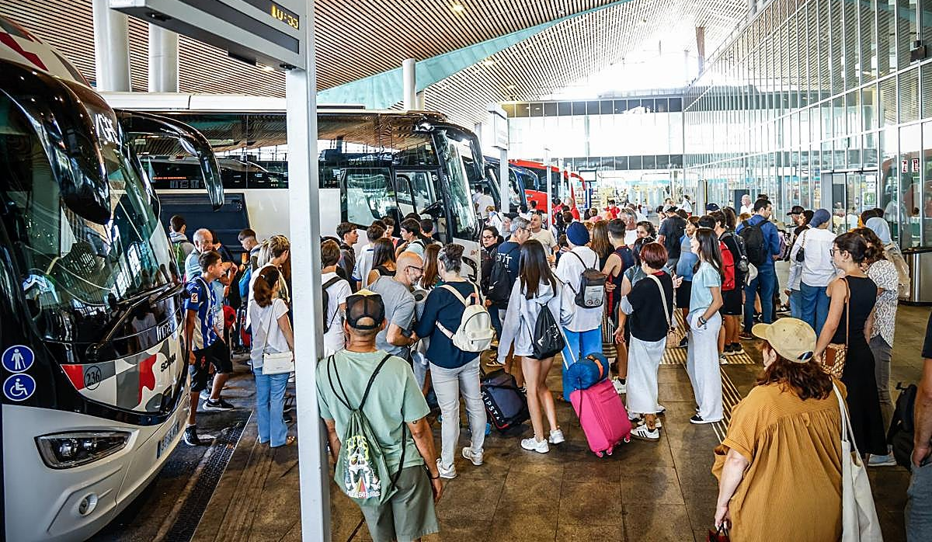
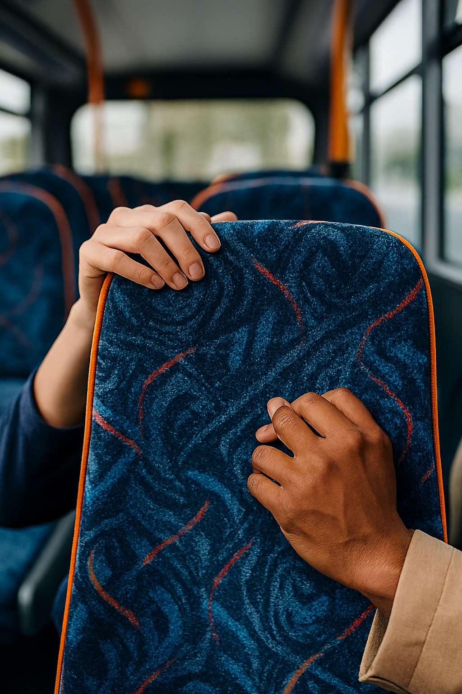

El problema: procesos manuales y falta de control
2
Imagen: Fila en central de autobuses
Frases clave (en bullets):
Procesos manuales
Errores en asignación de asientos
Sin historial digital
Lentitud en venta

Slide 3
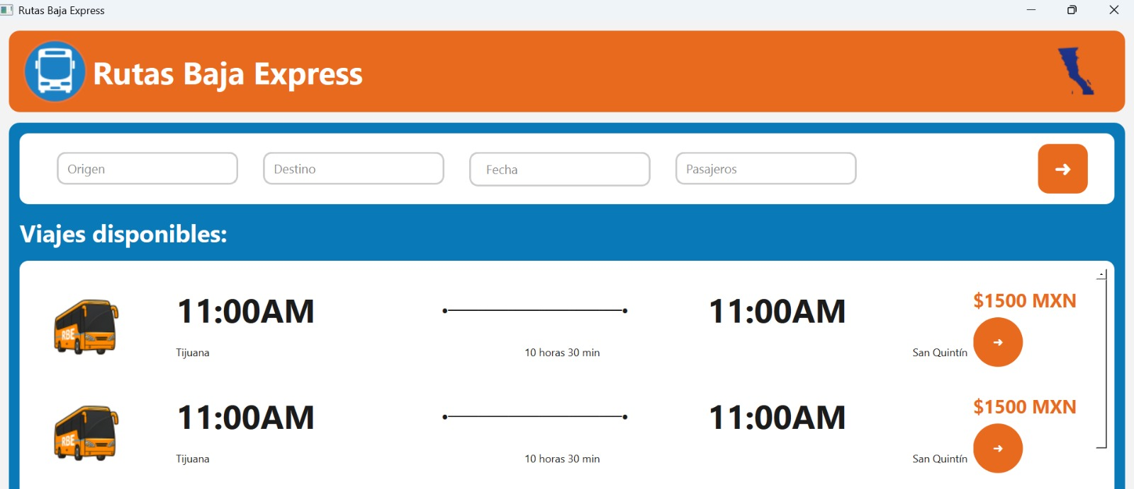
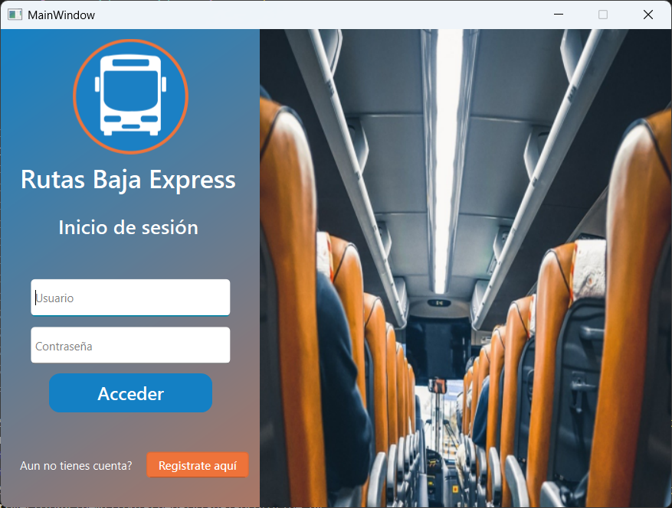
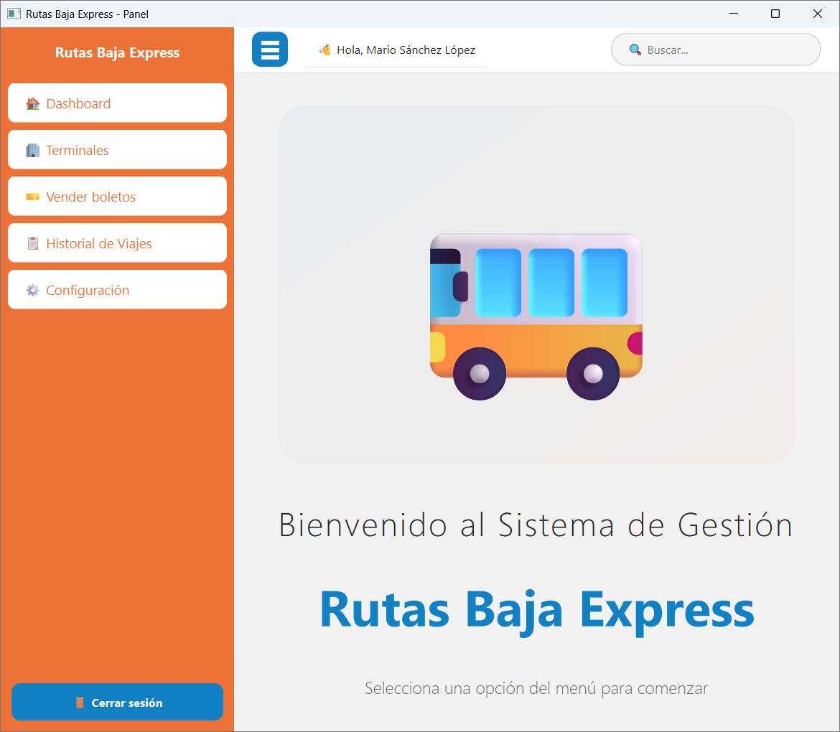
Solución y Funciones
"De manual a digital. De lento a eficiente."
3
Nombre del sistema: Rutas Baja Express
Lista breve de funcionalidades:
Gestión de usuarios
Venta de boletos con selección de asiento
Disponibilidad en tiempo real
Generación de boletos
Visual: Ícono o mockup del prototipo
Frase clave: “De manual a digital, de lento a eficiente.”

Slide 4
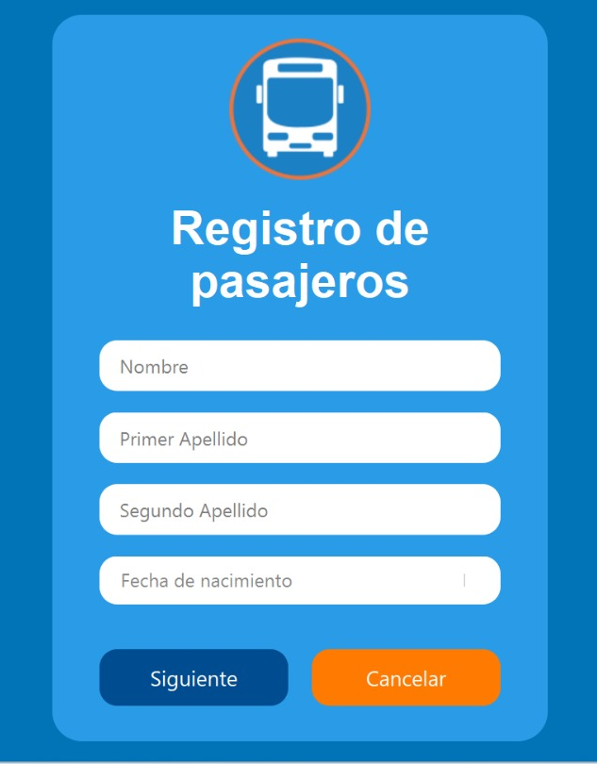
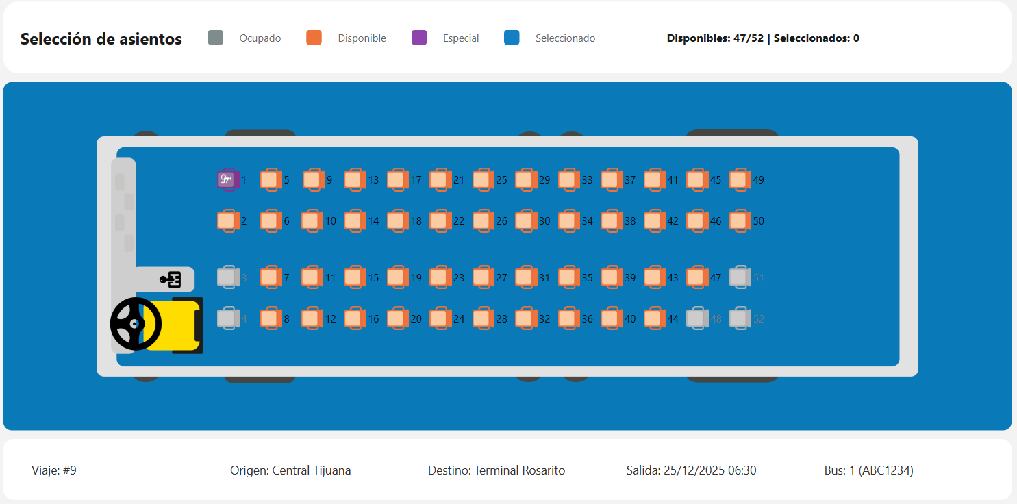
Funcionamiento
Gestión de usuarios
Venta de boletos con selección de asiento
Disponibilidad en tiempo real
Generación de boletos
4
3–4 capturas de pantalla:
Inicio de sesión
Menú principal
Venta de boletos (asientos)
Boleto PDF
Opcional: GIF mostrando flujo rápido

Slide 5
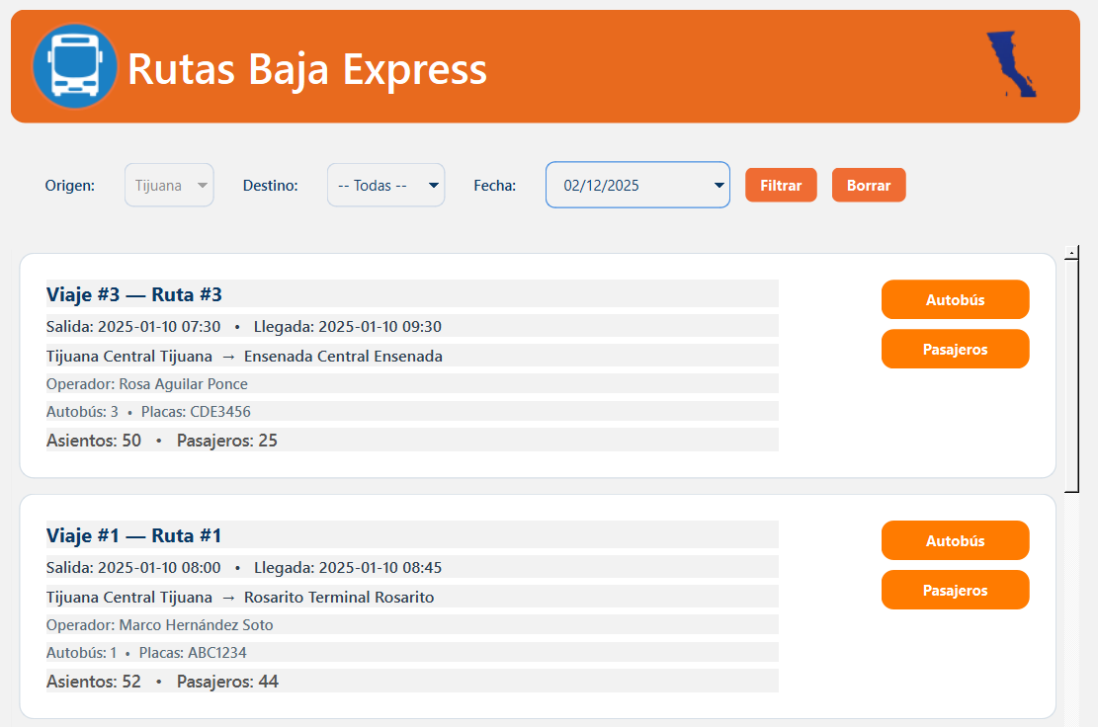
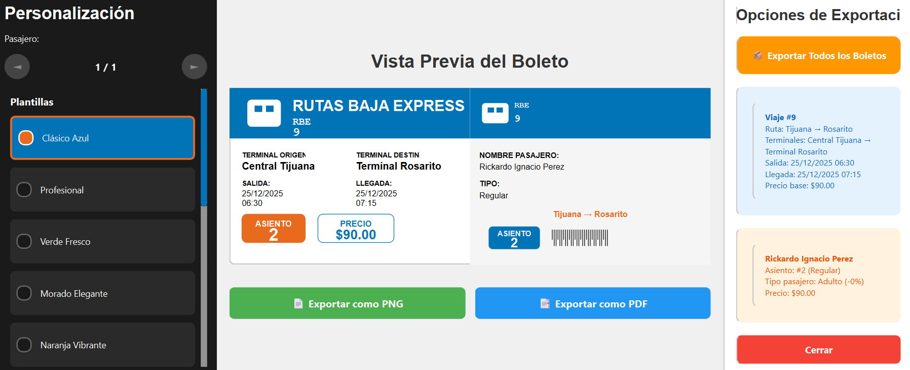
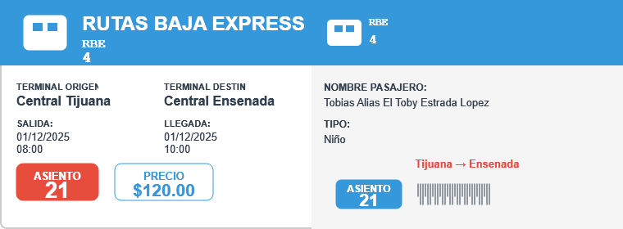
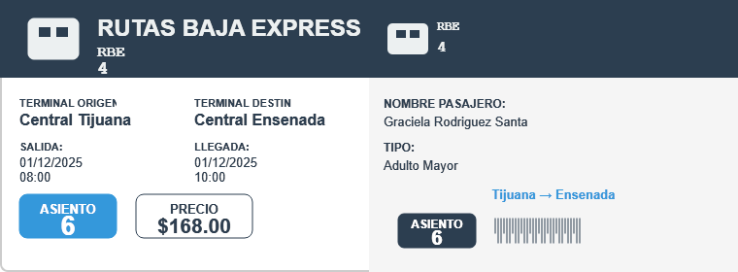
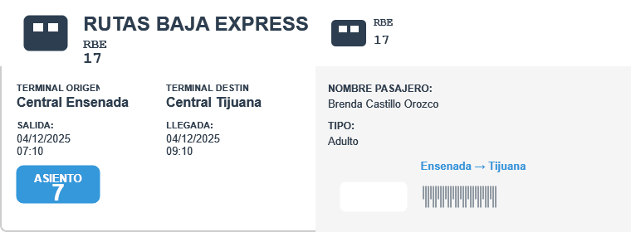
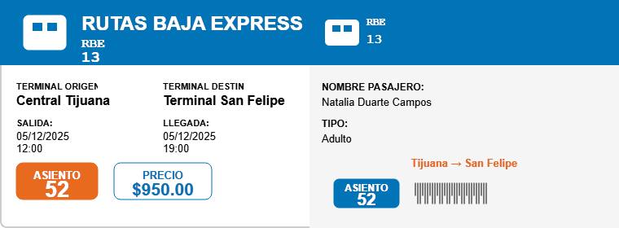
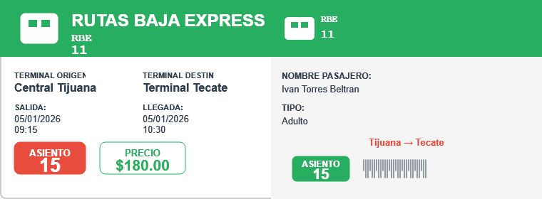
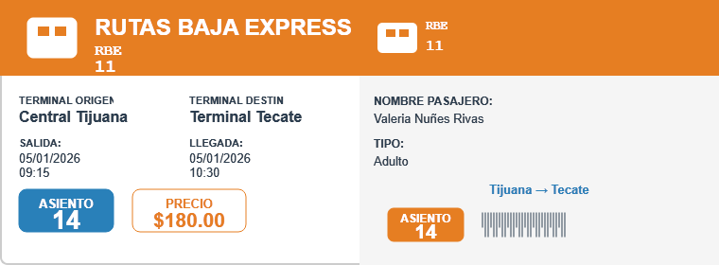
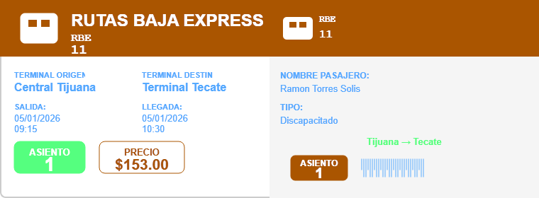
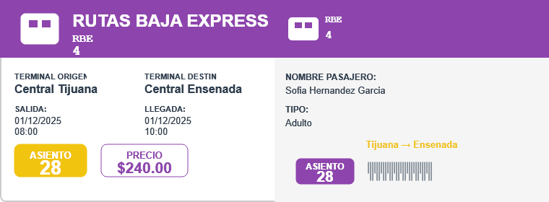
5
5 beneficios clave:
Reduce tiempos de espera
Evita errores humanos
Control total para la empresa
Facilita auditorías y reportes
Mejora experiencia del pasajero
Visual: Representación de usuarios (taquillero, empresa, pasajero)
Opcional: Mini gráfico de impacto

Slide 6
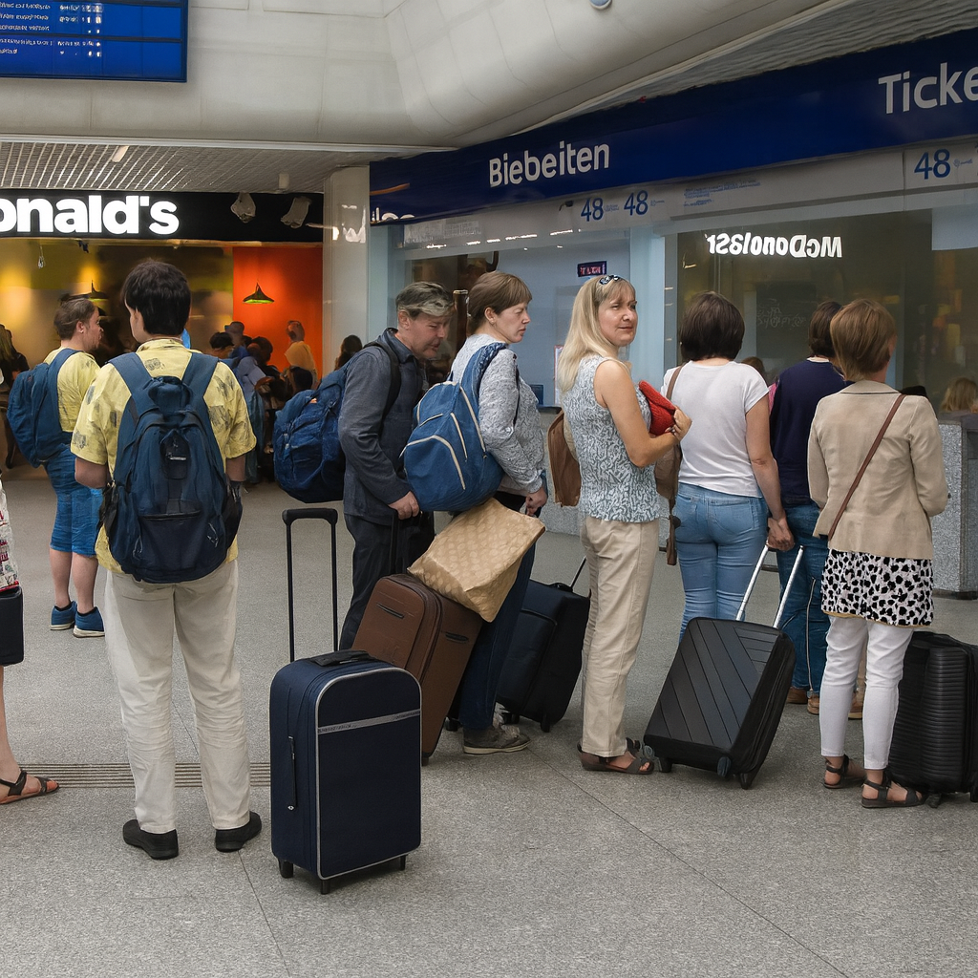
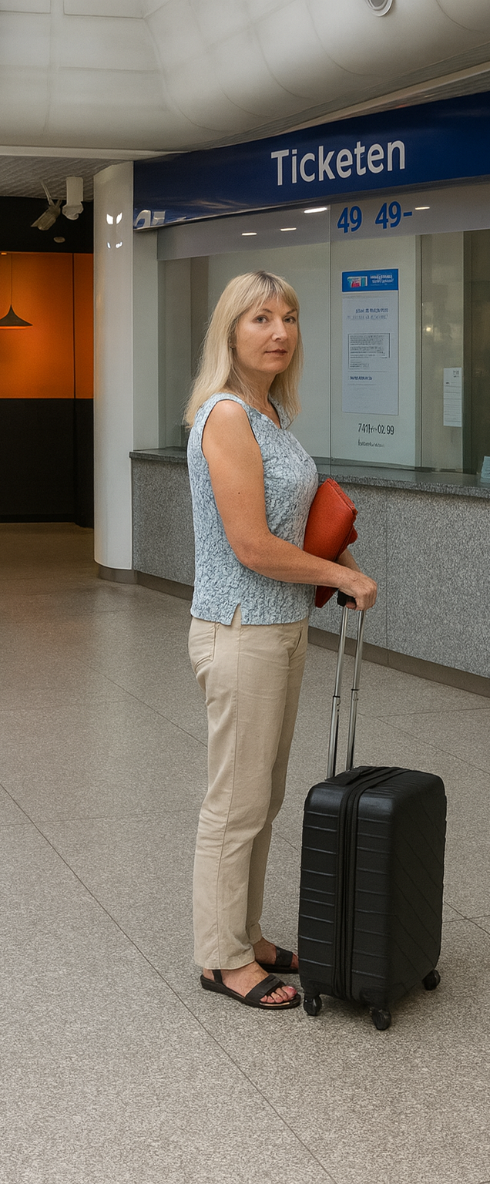
Beneficios Principales
Reduce tiempos de espera
Evita errores humanos
Control total para la empresa
Facilita auditorías y reportes
Mejorar la experiencia del pasajero
5
7
5 beneficios clave:
Reduce tiempos de espera
Evita errores humanos
Control total para la empresa
Facilita auditorías y reportes
Mejora experiencia del pasajero
Visual: Representación de usuarios (taquillero, empresa, pasajero)
Opcional: Mini gráfico de impacto

Slide 7
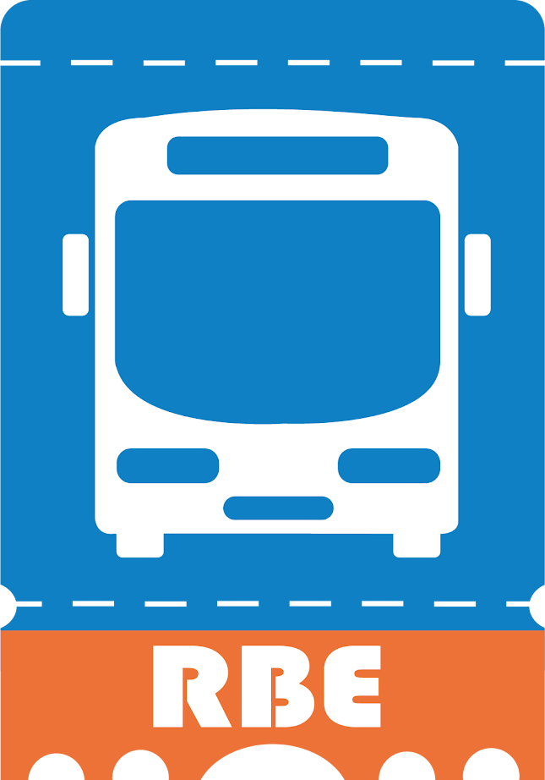
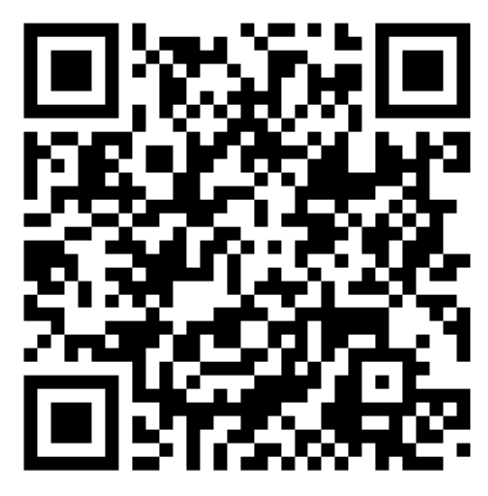
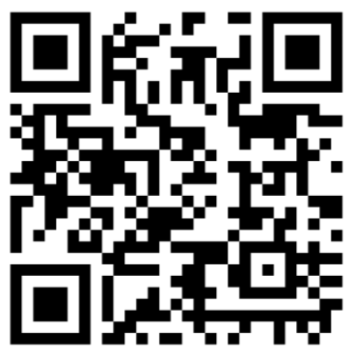
¡CONTÁCTANOS!
Instagram
GitHub
7
Texto: Agradecimiento + mensaje final
Visual: QR con contacto
Frase: “Gracias” en grande

